Slide 1


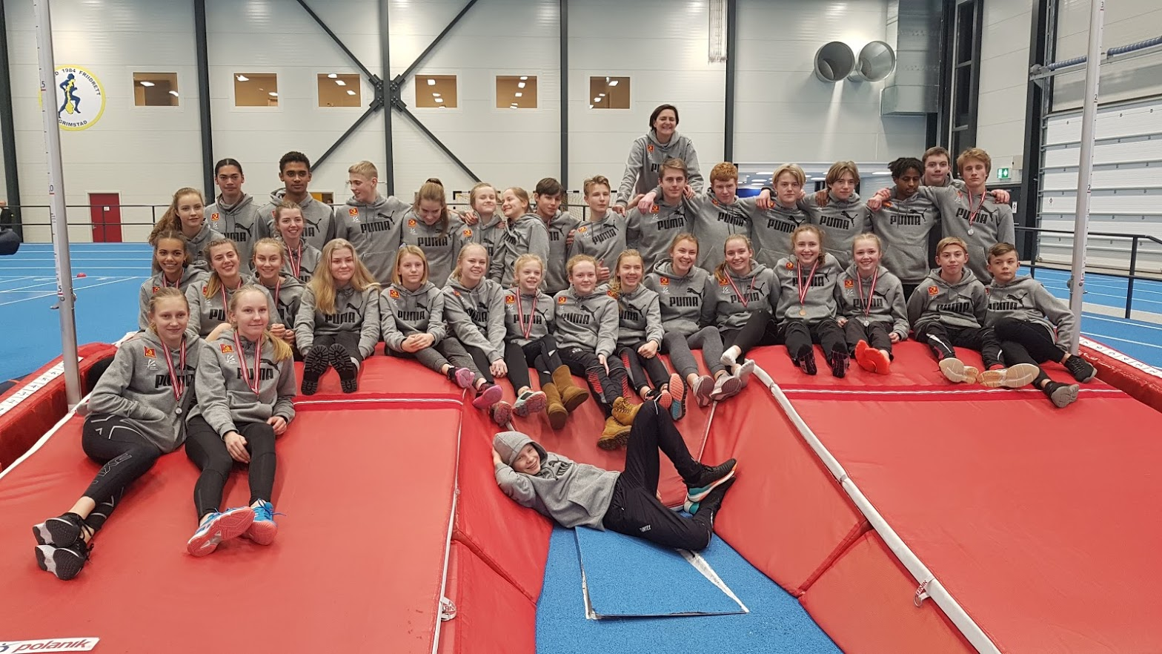
INNKALLING TIL LAGLEDERMØTE
Sted: Klubbhuset Sem IF- Tønsberg
Dato: tirsdag 7 desember
Tid: kl. 18:30-20:30
Saksliste:
TRYGG PÅ TRENING
Handlingsplan
Økonomi/Budsjett
Terminliste Vestfoldkarusell
Kretskamp i Agder
Stevne i Gøteborg
Lerøysamlinger
Felles samlinger Team Vestfold
Mangekamp prosjektet
Gjensidige lekene
Dommerkurs
Sosiale medier
Status Hall i Larvik
Saksliste:
TRYGG PÅ TRENING

